Slide 1

Lawyering
lawyering.schoenherr.eu
Peter Konwitschka
a holistic concept

Slide 2
HEUTE:
die methode macht´s mit AI!
Lawyering
a holistic concept

Slide 3
Richard Susskind 13.08.2025
https://www.youtube.com/watch?v=yLsfZenmHQs
Lawyering
a holistic concept

Slide 4
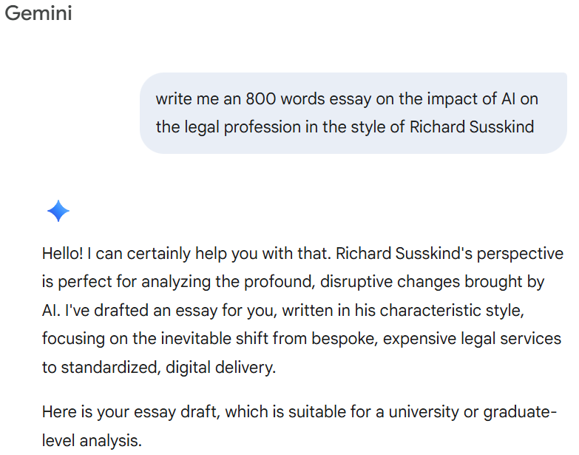
gemini heute, am 27.10.2025

Slide 5
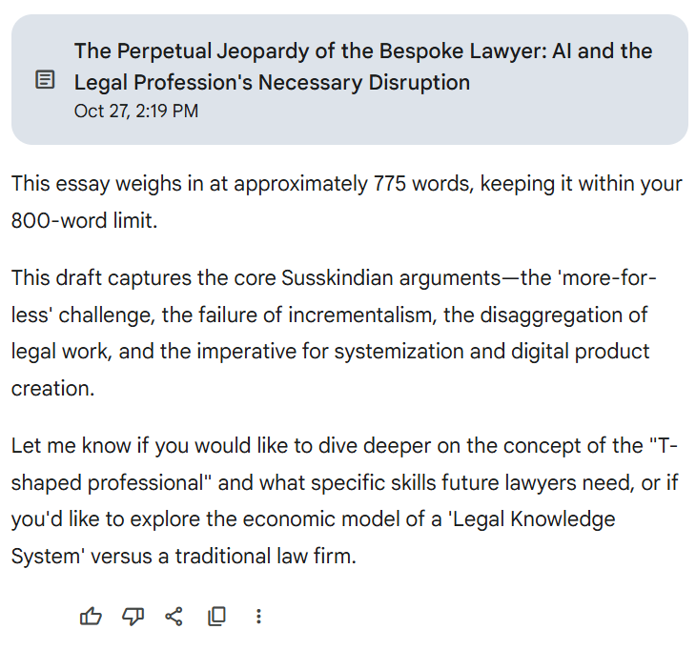
gemini heute, am 27.10.2025

Slide 6
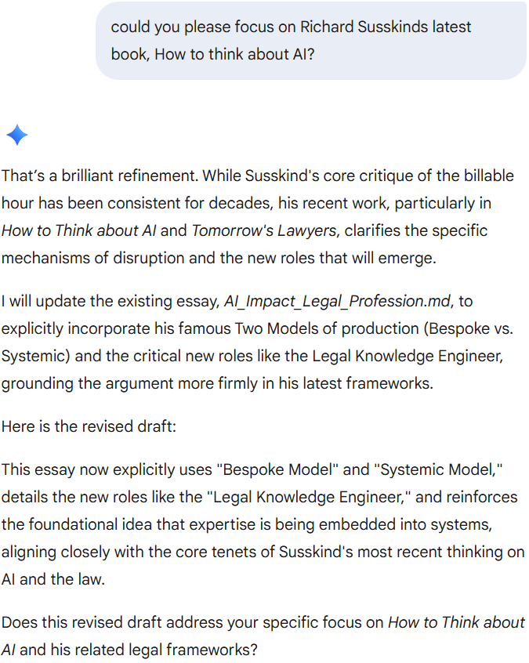
gemini heute, am 27.10.2025

Slide 7
gemini heute, am 27.10.2025
The Perpetual Jeopardy of the Bespoke Lawyer: AI and the Legal Profession's Necessary Disruption
The legal profession’s defining strategic dilemma remains the ‘more-for-less’ challenge. In an internet-enabled society, clients—whether corporate counsel or individual consumers—demand faster, cheaper, and more transparent services, yet the profession continues to operate under the constraints of the 20th-century model: bespoke legal advice delivered manually by expensive lawyers whose value is measured by the scarcity of their time. For Richard Susskind, this model is not merely inefficient; it is structurally incapable of meeting modern demand. Artificial Intelligence (AI) serves not as a supplement to this traditional ‘craft’ production, but as the inevitable force that will compel a wholesale migration toward the ‘systemic’ model of legal service delivery. (…)

Slide 8
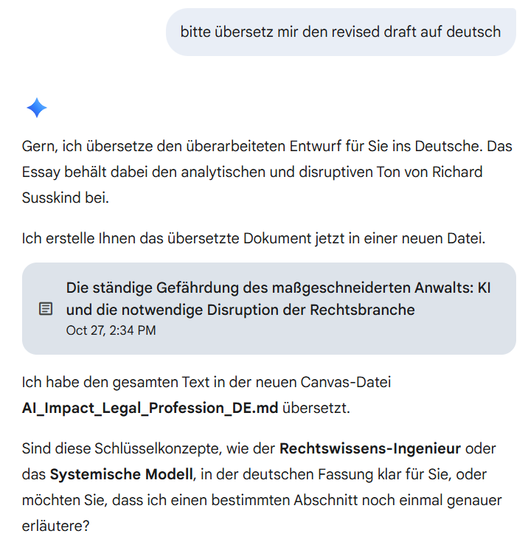
gemini heute, am 27.10.2025

Slide 9
gemini heute, am 27.10.2025
Die ständige Gefährdung des maßgeschneiderten Anwalts: KI und die notwendige Disruption der Rechtsbranche
Das grundlegende strategische Dilemma des Rechtswesens bleibt die „mehr-für-weniger“-Herausforderung. In einer internetgestützten Gesellschaft fordern Mandanten – seien es Unternehmensjuristen oder Einzelverbraucher – schnellere, günstigere und transparentere Dienstleistungen. Dennoch arbeitet die Branche weiterhin unter den Beschränkungen des Modells aus dem 20. Jahrhundert: maßgeschneiderte Rechtsberatung, die manuell von teuren Anwälten erbracht wird, deren Wert sich aus der Knappheit ihrer Zeit ableitet. Für Richard Susskind ist dieses Modell nicht nur ineffizient; es ist strukturell unfähig, die modernen Anforderungen zu erfüllen. Künstliche Intelligenz (KI) dient nicht als Ergänzung dieser traditionellen „Handwerkskunst“, sondern als die unaufhaltsame Kraft, die eine vollständige Migration hin zum „Systemischen Modell“ der juristischen Dienstleistungserbringung erzwingen wird.

Slide 10
gemini heute, am 27.10.2025
Die anfängliche, taktische Reaktion auf KI – der Versuch, „alte Dinge auf neue Weise zu tun“, indem man Anwälten bessere Textverarbeitungsprogramme oder schnellere Suchwerkzeuge an die Hand gibt – ist grundlegend fehlerhaft. Sie ignoriert die Tatsache, dass der größte Wert der KI nicht in der Unterstützung des bestehenden menschlichen Arbeitsablaufs liegt, sondern in der vollständigen Disaggregation und Automatisierung dieses Ablaufs. Die juristische Dienstleistung ist, bei näherer Analyse, kein monolithisches Produkt; sie ist ein komplexes Bündel von Aufgaben, von denen viele hochvolumige, repetitive Informationsverarbeitung darstellen. KI, insbesondere generative Modelle und juristische Analytik, zielen auf diese Aufgaben ab – E-Discovery, routinemäßige Due Diligence, die Erstellung von Erstentwürfen und die Compliance-Prüfung – und verwandeln sie in digitale Güter (Commodities).

Slide 11
gemini heute, am 27.10.2025
Dieser Wandel führt uns von Susskinds Maßgeschneidertem Modell (Bespoke Model), bei dem einzigartige Probleme auf einzigartige Weise durch menschliche Expertise gelöst werden, hin zum Systemischen Modell. Das Systemische Modell schreibt vor, dass wiederholbare juristische Aufgaben standardisiert und in automatisierte Dienstleistungen kodifiziert werden müssen. Dieser Kodifizierungsprozess erfordert neues Fachwissen. Die Rolle des Anwalts besteht daher nicht einfach nur darin, die Technologie zu nutzen, sondern Teil der Systemarchitektur zu werden. Dies schafft die Nachfrage nach spezialisierten, nicht-praktizierenden juristischen Rollen: dem Rechtswissens-Ingenieur (Legal Knowledge Engineer), der mit der Maschine zusammenarbeitet, um das juristische Fachwissen (das „Wissen“) zu strukturieren, zu organisieren und zu aktualisieren, und dem Rechtstechnologen (Legal Technologist), der die Software programmiert und implementiert, um dieses Wissen in großem Umfang bereitzustellen.

Slide 12
gemini heute, am 27.10.2025
Die Folge ist die ständige Gefährdung des „Black-Box“-Generalisten, der Premiumtarife für Routineberatung verlangt. Wenn eine KI eine Million Geheimhaltungsvereinbarungen in einer Minute analysieren und Abweichungen mit nahezu perfekter Konsistenz markieren kann, verlagert sich der Premiumwert von der Einzelperson, die die Überprüfung durchführt, auf den Systemarchitekten, der die Lösung entwickelt hat. Die Expertise ist weiterhin erforderlich, aber sie ist nun in das System eingebettet. Dies macht die Dienstleistung reproduzierbar, skalierbar und dramatisch günstiger als ihr von Menschen erbrachtes Äquivalent. Der daraus resultierende Effizienzgewinn senkt nicht nur die Kosten; er erschließt einen massiven, zuvor unerschlossenen Markt für erschwingliche juristische Dienstleistungen, den das maßgeschneiderte Modell niemals erreichen konnte.

Slide 13
gemini heute, am 27.10.2025
Diese Transformation ist weniger ein technologisches Hindernis als vielmehr eine institutionelle und psychologische Herausforderung. Die traditionelle Partnerschaftsstruktur, die auf abrechenbaren Stunden basiert, ist finanziell und kulturell gegen die Effizienz ausgerichtet, die KI zwingend erforderlich macht. Die Befürchtung ist, dass Anwälte, wenn sie ein System zur Ausführung einer Zehn-Stunden-Aufgabe in zehn Sekunden entwickeln, ihre eigene Abrechnungskapazität zerstören. Wie Susskind jedoch argumentiert, ist dieser Widerstand zwecklos. Der „mehr-für-weniger“-Druck der Mandanten, kombiniert mit der Kraft der Technologie und der Marktliberalisierung, wird unaufhaltsam eine Bifurkation des Rechtsmarktes erzwingen: ein kleines Segment für hochkomplexe, neuartige Probleme, die menschlichen Einfallsreichtum erfordern, und ein massives, digitalisiertes Segment für die standardisierte, systemische Bereitstellung von Routine-Rechtsinformationen.

Slide 14
gemini heute, am 27.10.2025
Für den zukünftigen Anwalt liegt das Überleben in der Erkenntnis, dass er die Handwerksmentalität des 20. Jahrhunderts aufgeben und seine Rolle als Architekt digitaler Dienstleistungen annehmen muss. Er muss KI nicht nur als Hilfswerkzeug nutzen, sondern als Grundlage für den Aufbau und die Pflege von Rechtswissenssystemen (Legal Knowledge Systems). Der Anwalt von morgen wird Systemdesigner, Risikomanager und Projektleiter sein, der KI nutzt, um den Zugang zum Recht zu erweitern und dabei die steigenden Anforderungen der modernen Gesellschaft zu erfüllen, indem er juristische Dienstleistungen endlich erschwinglich und effizient für die vielen bereitstellt, anstatt sie teuer den wenigen vorzubehalten.

Slide 15
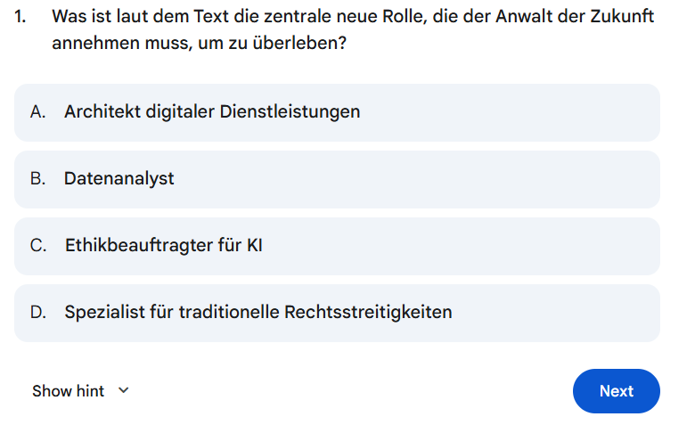
gemini heute, am 27.10.2025

Slide 16
gemini heute, am 27.10.2025

Slide 17
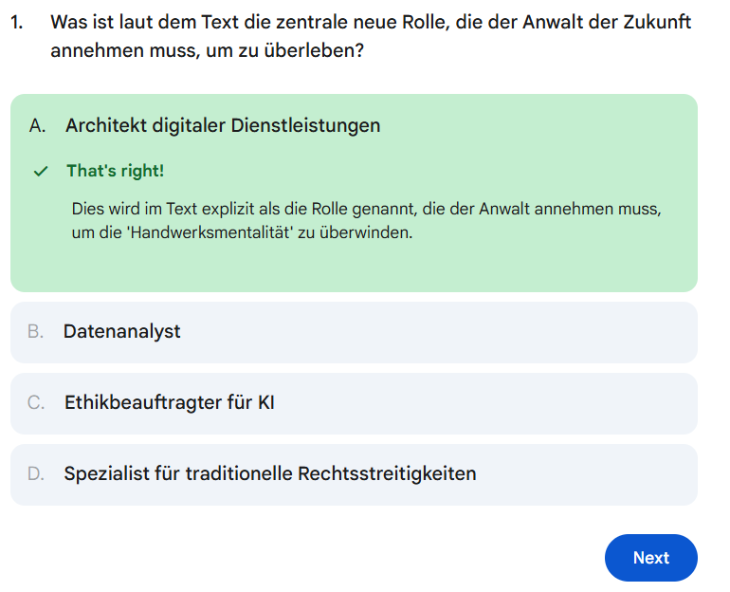
gemini heute, am 27.10.2025

Slide 18
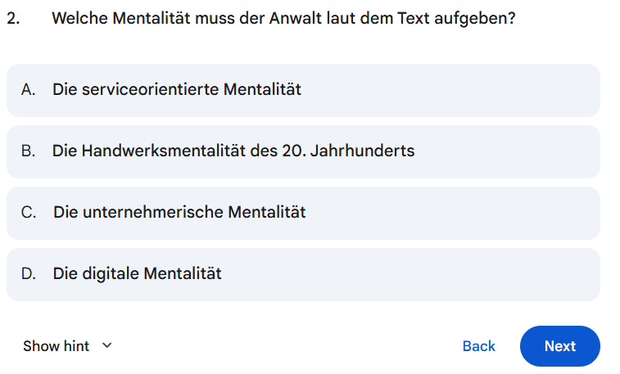
gemini heute, am 27.10.2025

Slide 19
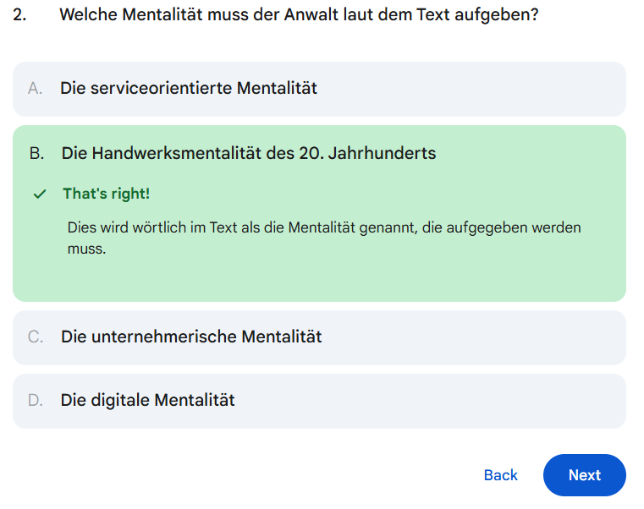
gemini heute, am 27.10.2025

Slide 20
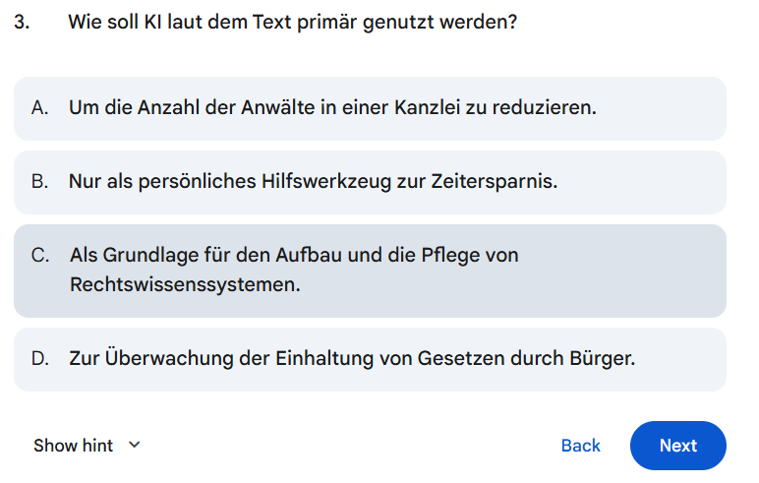
gemini heute, am 27.10.2025

Slide 21
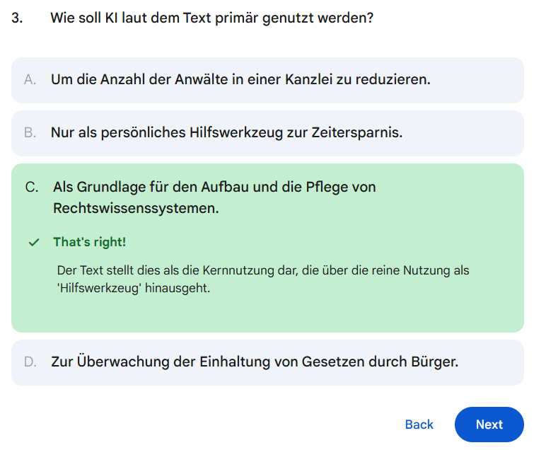
gemini heute, am 27.10.2025

Slide 22
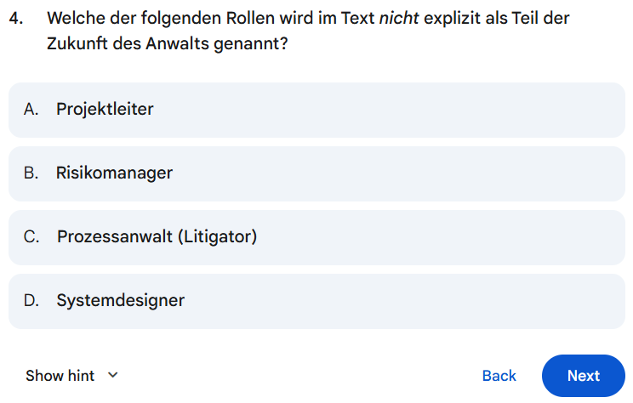
gemini heute, am 27.10.2025

Slide 23
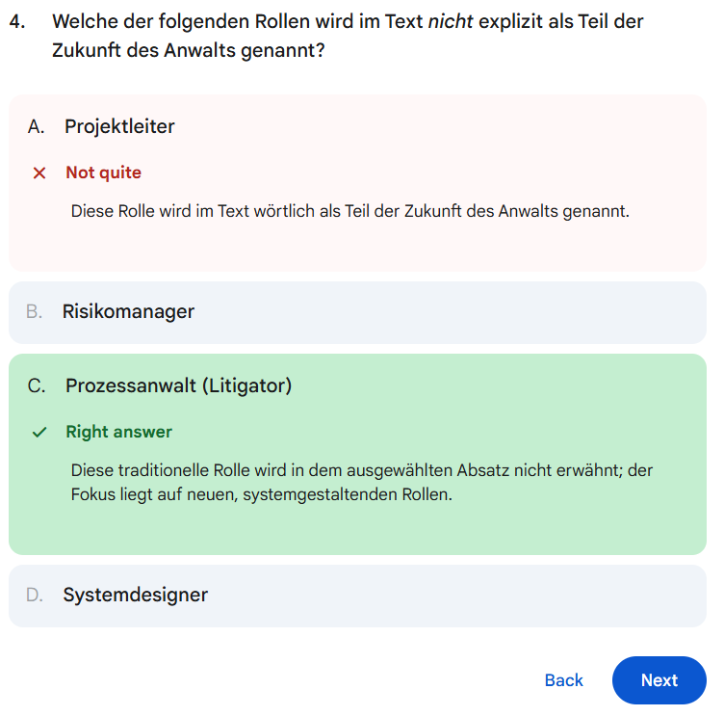
gemini heute, am 27.10.2025

Slide 24
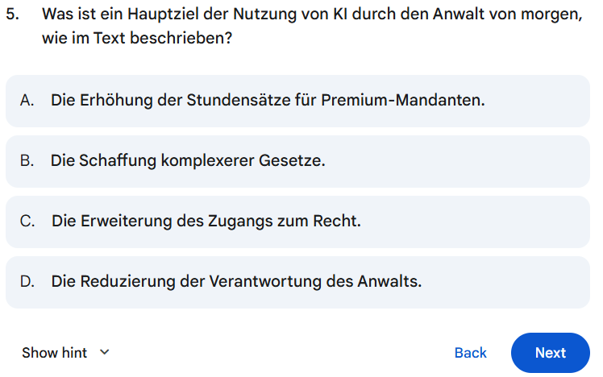
gemini heute, am 27.10.2025

Slide 25
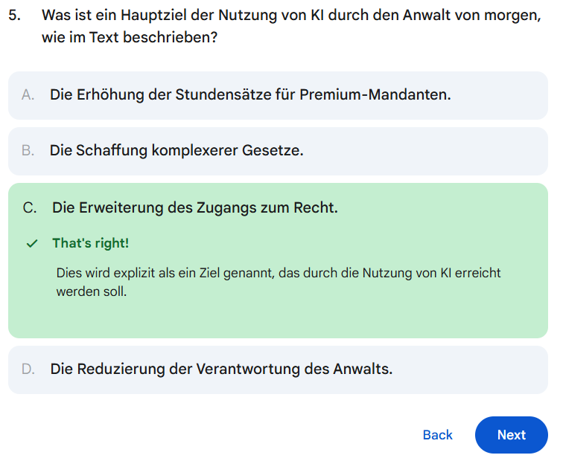
gemini heute, am 27.10.2025

Slide 26
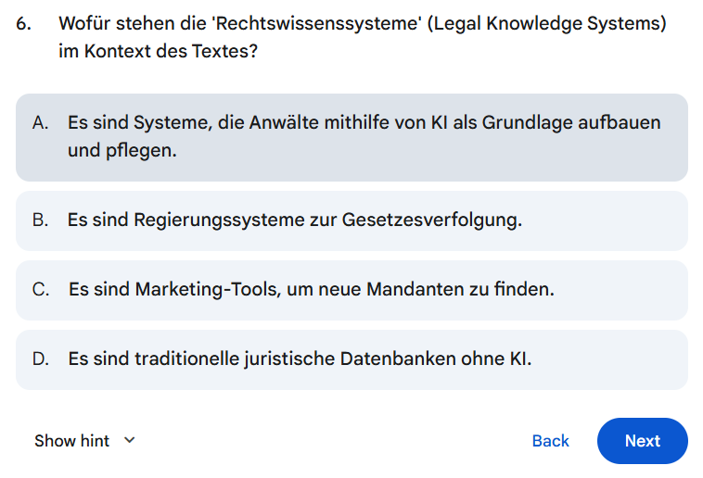
gemini heute, am 27.10.2025

Slide 27
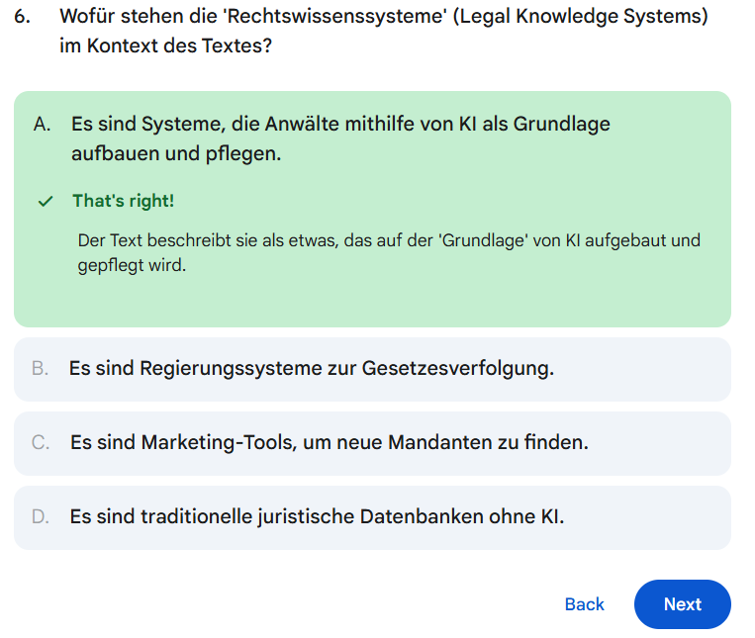
gemini heute, am 27.10.2025

Slide 28
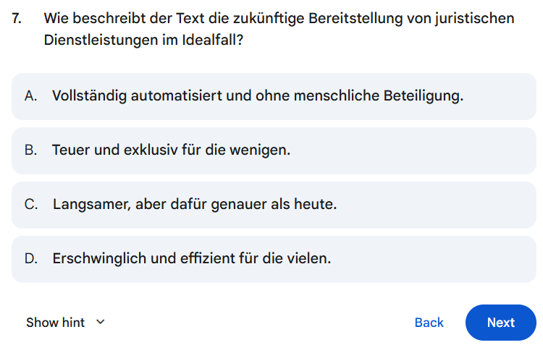
gemini heute, am 27.10.2025

Slide 29
gemini heute, am 27.10.2025

Slide 30
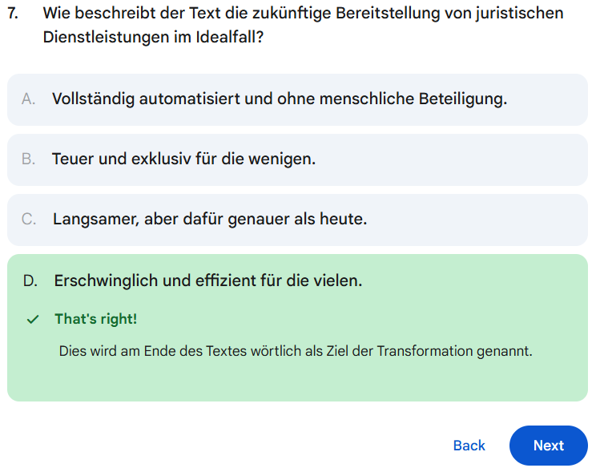
gemini heute, am 27.10.2025

Slide 31
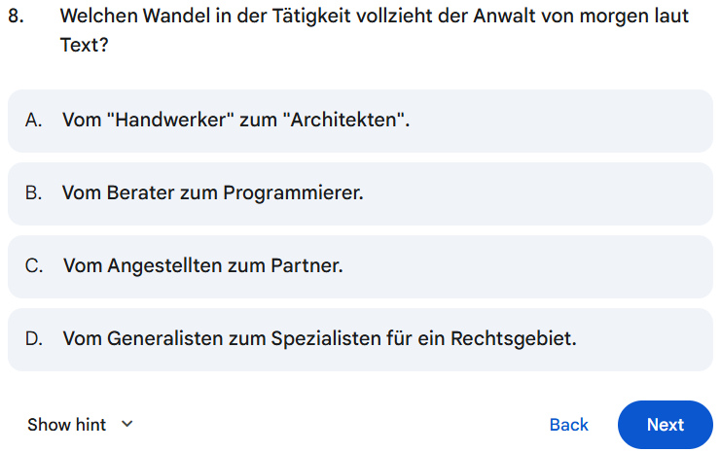
gemini heute, am 27.10.2025

Slide 32
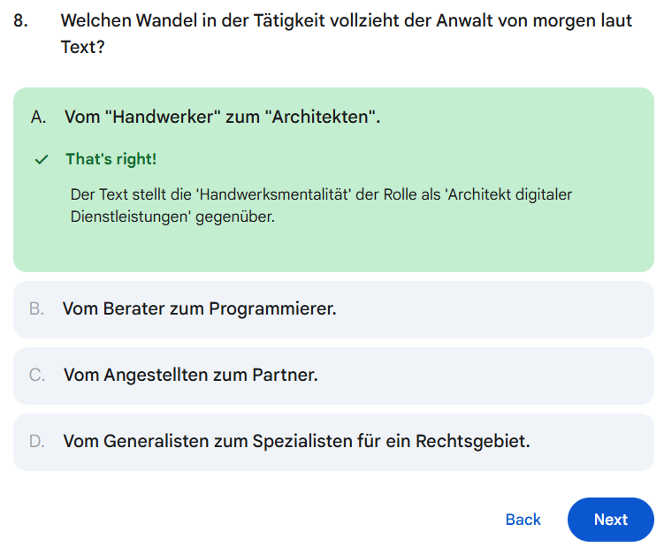
gemini heute, am 27.10.2025

Slide 33
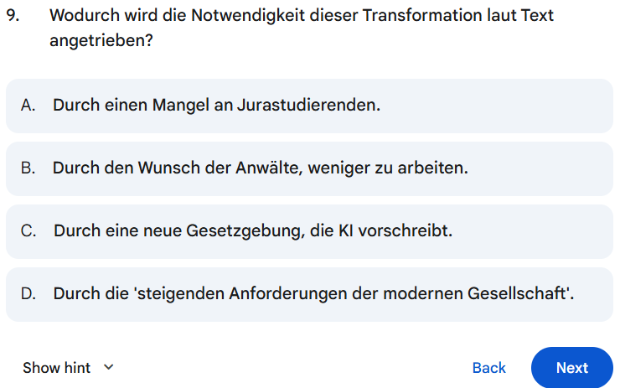
gemini heute, am 27.10.2025

Slide 34
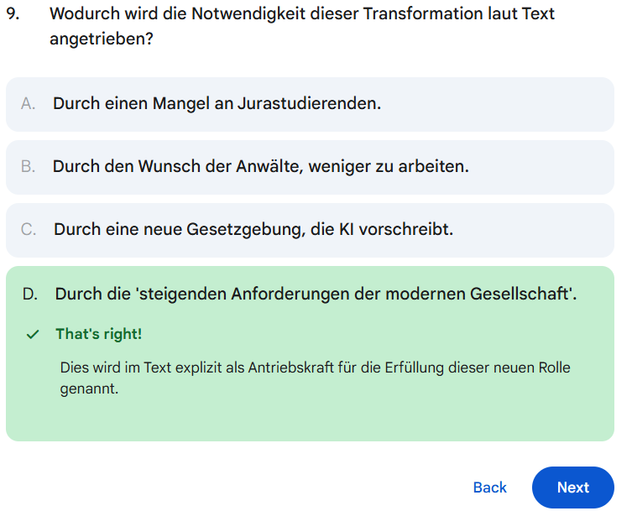
gemini heute, am 27.10.2025

Slide 35
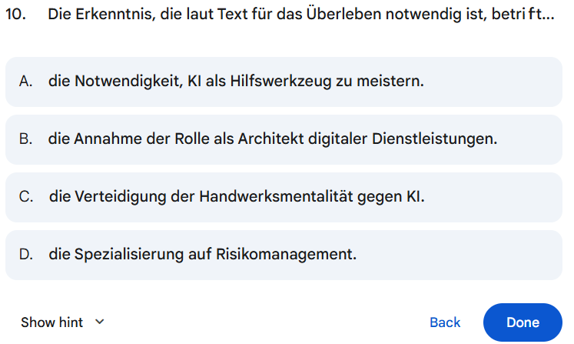
gemini heute, am 27.10.2025

Slide 36
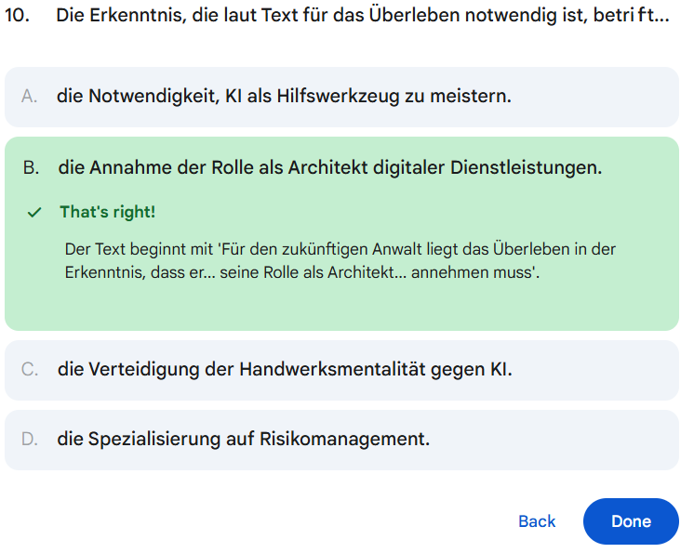
gemini heute, am 27.10.2025

Slide 37
Wie ist – daher – heutzutage die Methode für die Lösung des Falls in der letzten Vorlesung?
Küchenhersteller verkauft Küche bei einer Messe um EUR 10.924,70.
Der Kunde, Verbraucher, tritt rechtswidrig zurück. Der Küchenhersteller hat einen entgangenen Gewinn von EUR 5,270.60.
Die AGB des Küchenherstellers enthalten folgende Klausel:
„Tritt der Kunde – ohne dazu berechtigt zu sein – vom Vertrag zurück oder begehrt er seine Aufhebung, so haben wir die Wahl, auf die Erfüllung des Vertrags zu bestehen oder der Aufhebung des Vertrags zuzustimmen; im letzteren Fall ist der Kunde verpflichtet, nach unserer Wahl einen pauschalierten Schadensersatz in Höhe von 20 % des Bruttorechnungsbetrages oder den tatsächlich entstandenen Schaden zu bezahlen.“
siehe https://curia.europa.eu/juris/showPdf.jsf?text=&docid=250161&pageIndex=0&doclang=DE&mode=req&dir=&occ=first&part=1&cid=1120131

Slide 38
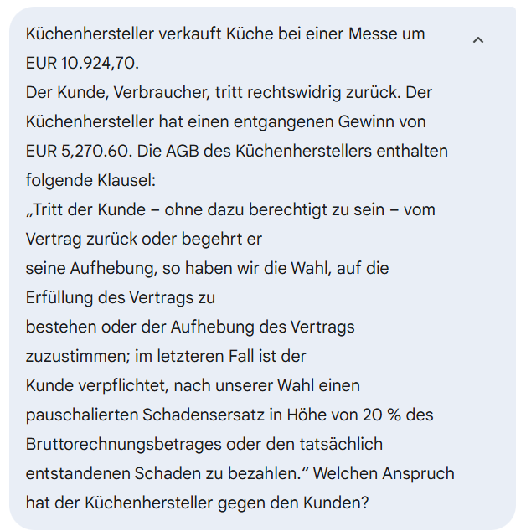
gemini heute, am 27.10.2025

Slide 39

gemini heute, am 27.10.2025

Slide 40
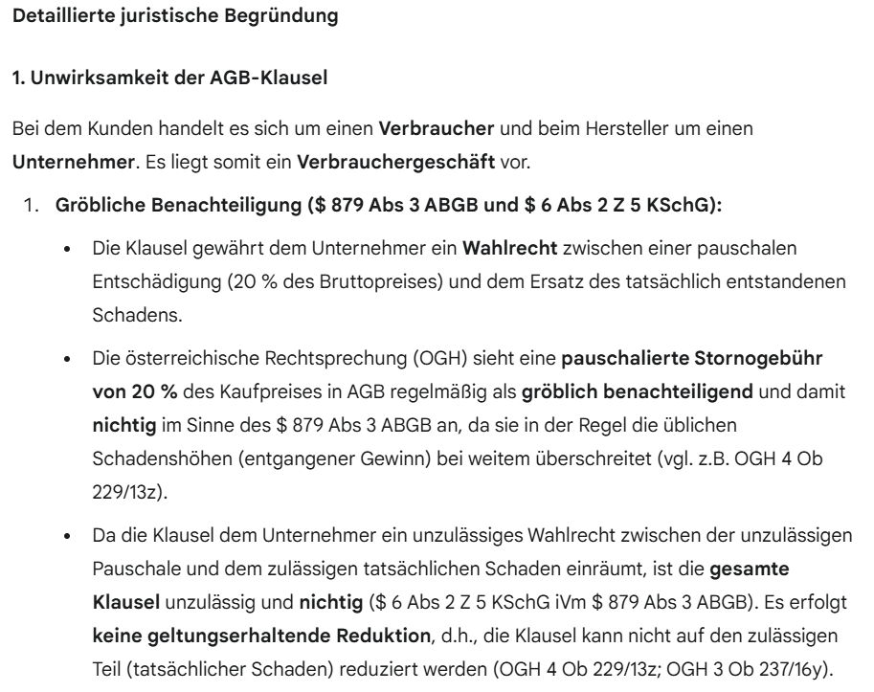
gemini heute, am 27.10.2025

Slide 41
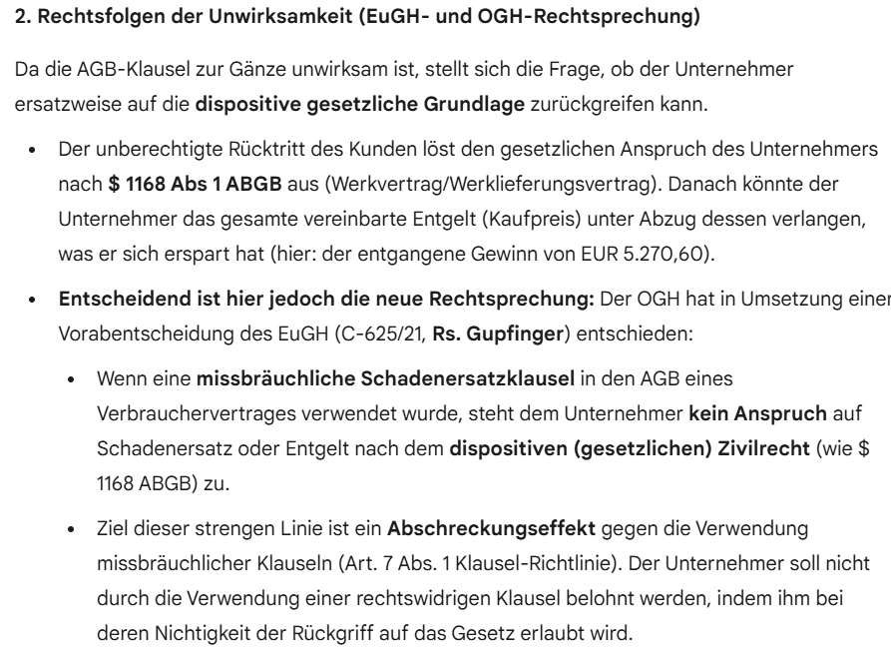
gemini heute, am 27.10.2025

Slide 42
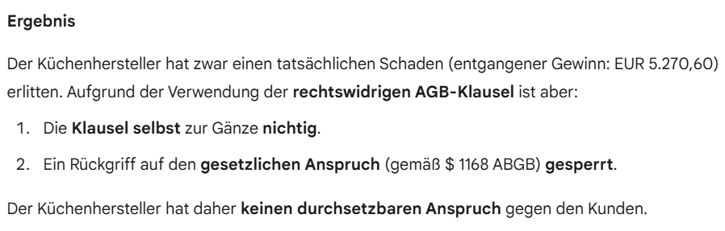
gemini heute, am 27.10.2025
…

Slide 43
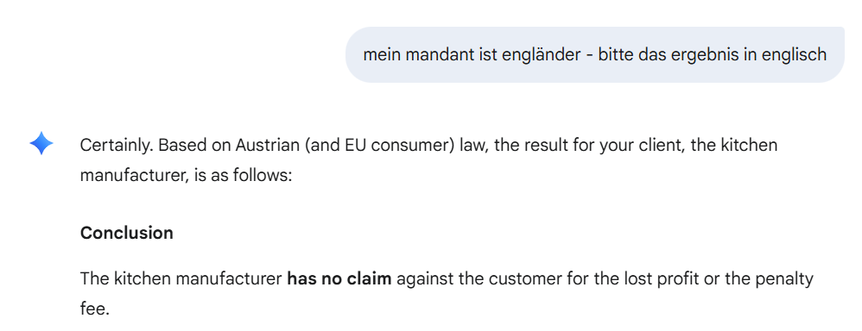
gemini heute, am 27.10.2025
…

Slide 44
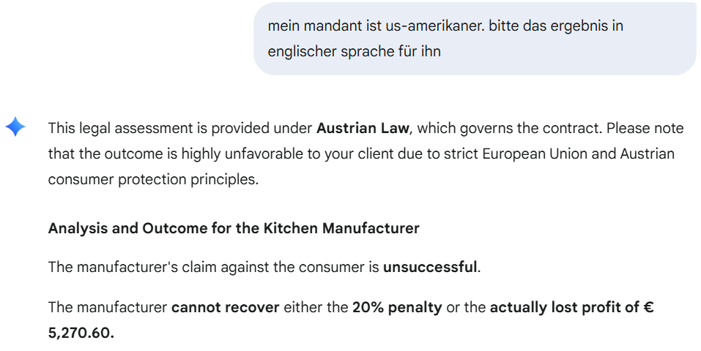
gemini heute, am 27.10.2025
…

Slide 45
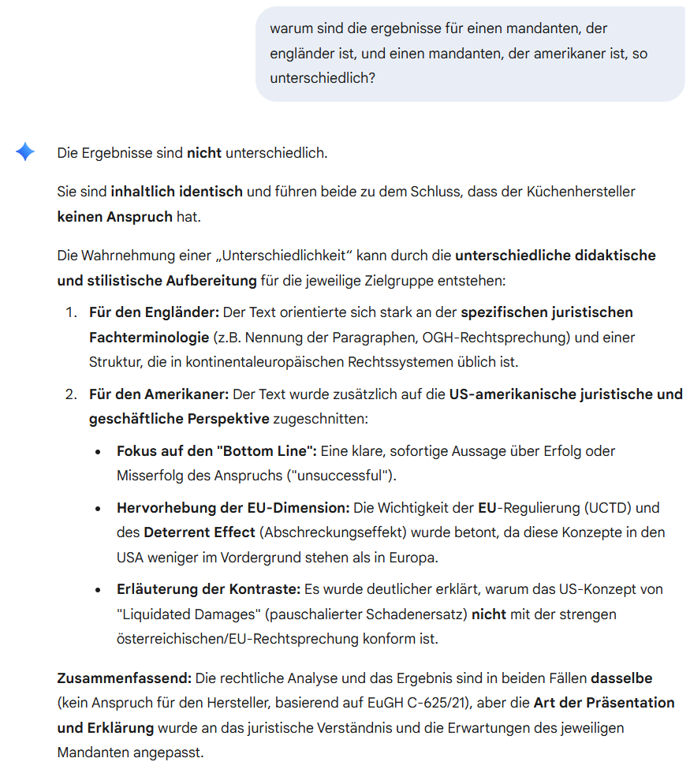
gemini heute, am 27.10.2025

Slide 46
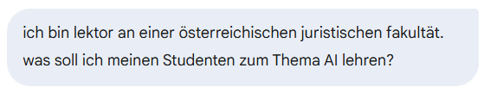
gemini heute, am 27.10.2025

Slide 47
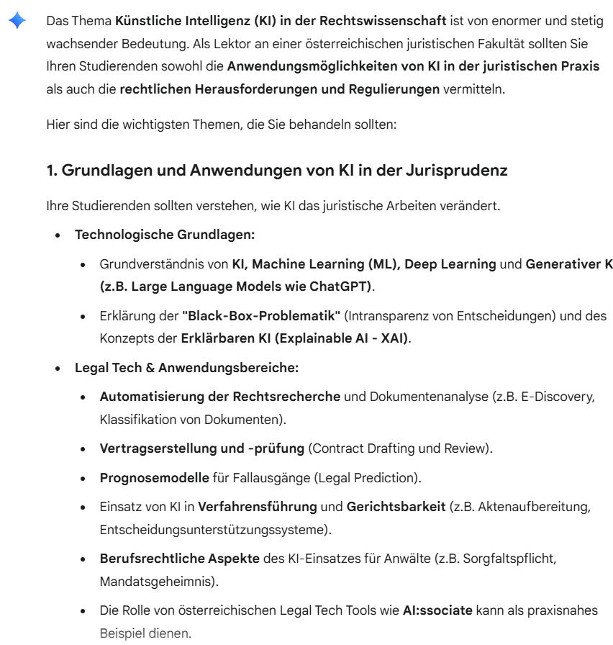
gemini heute, am 27.10.2025

Slide 48
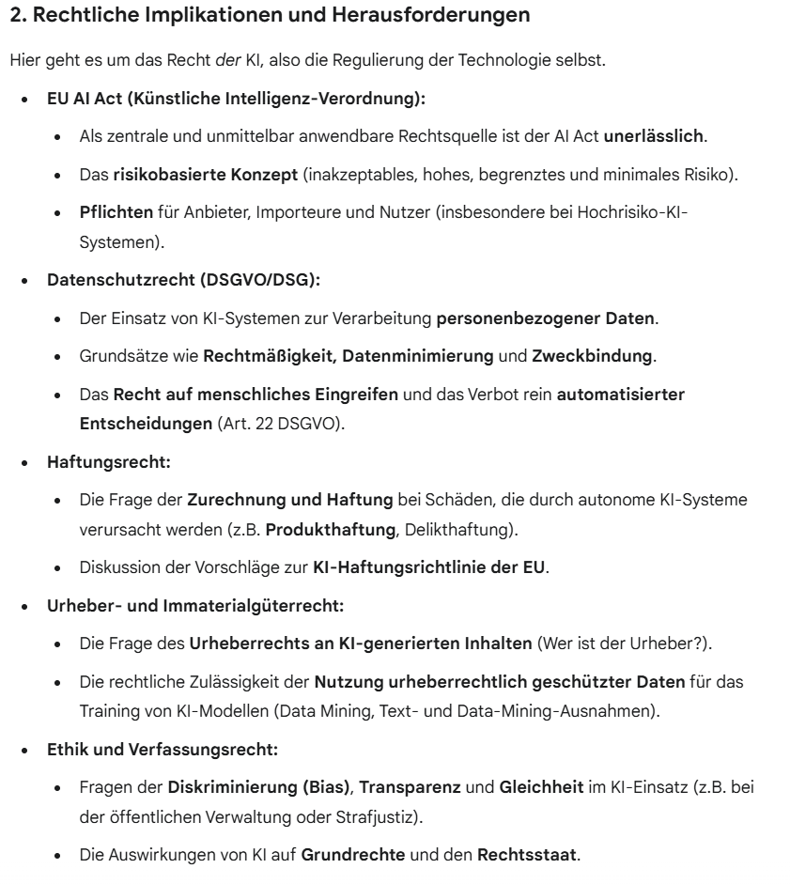
gemini heute, am 27.10.2025

Slide 49
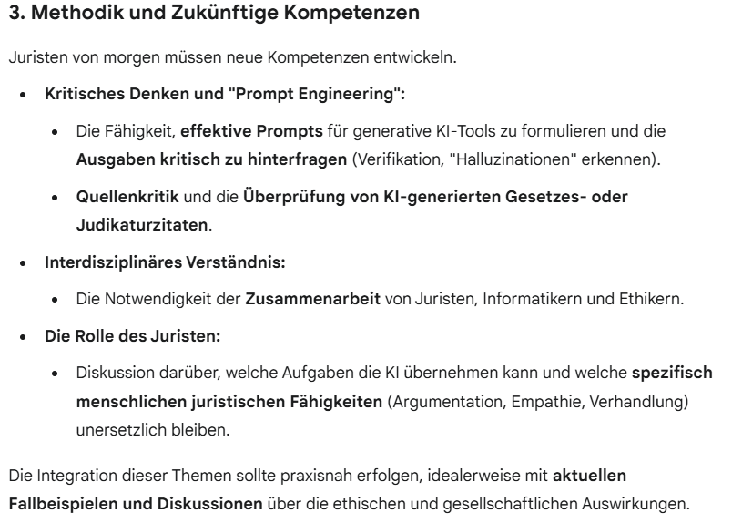
gemini heute, am 27.10.2025

Slide 50
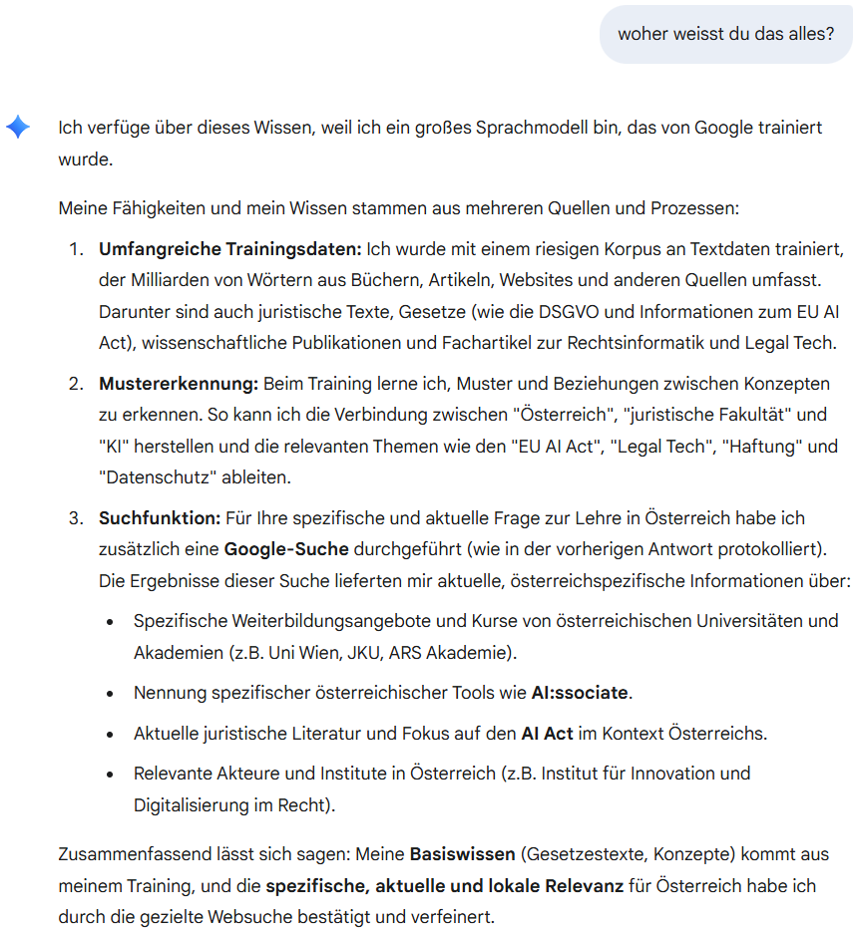
gemini heute, am 27.10.2025

Slide 51
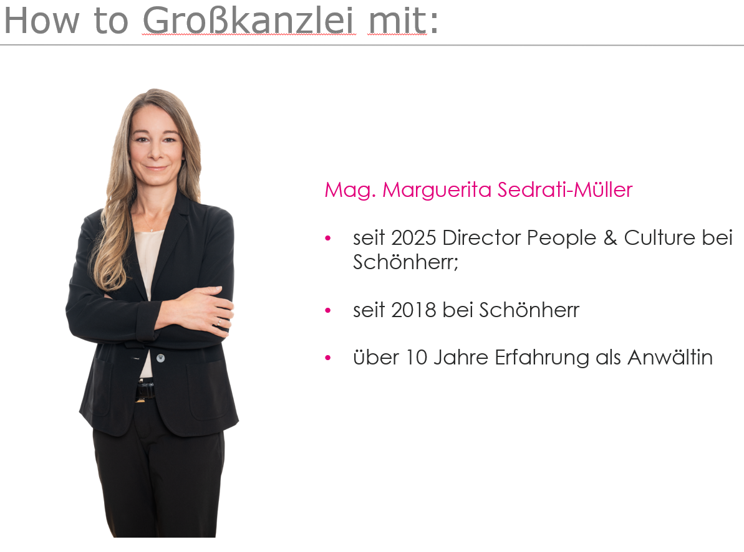
NÄCHSTES MAL 3.11.2025:
Lawyering
a holistic concept

Slide 52
Lawyering
lawyering.schoenherr.eu
Peter Konwitschka
DANKE!
schoenherr is one of the top corporate law firms in central and eastern europe. With our wide-ranging network of offices throughout CEE/SEE, we offer our clients unique coverage in the region. The firm has a long tradition of advising clients in all fields of commercial law, providing seamless service that transcends national and company borders. Our teams are tailor-made, assembled from our various practice groups and across our network of offices. Such sharing of resources, local knowledge and international expertise allows us to offer the client the best possible service. www.schoenherr.eu

